Slide 1

교정 진단
백만석 원장
닥터만 교정연구회

Slide 2
환자의 개요
기재된 예시처럼 기입해 주세요~
자료는 가지고 계신것들을 최대한 넣어주시면 좋습니다.
없는 자료는 생략하시면 됩니다.
이름/성별 : 홍** / 남자
생년월일/나이 : 1985.01.01/ 22Y
주소(C.C) :
  덧니가 있어요
  입이 돌출되었어요
  ………
PMHx : N-S
PDH : 1차교정(Head gear), 초등4학년때
Notes:
2

Slide 3
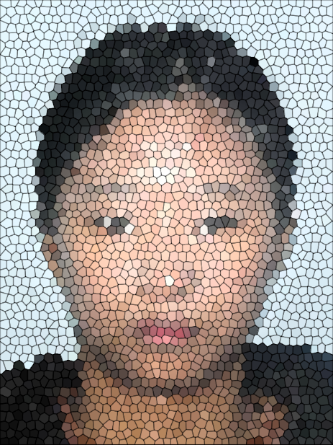
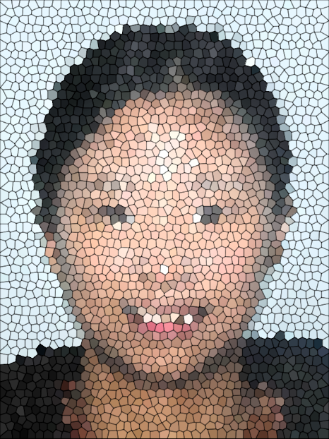
치료전 구외사진
Crop: 가로x세로 3:4 비율
얼굴이 크게 나오도록
정면
정면 스마일(상악 치아 보이도록)
Notes:
3

Slide 4
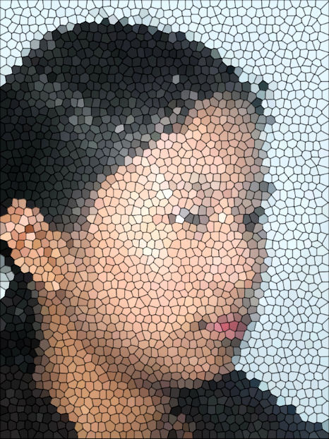
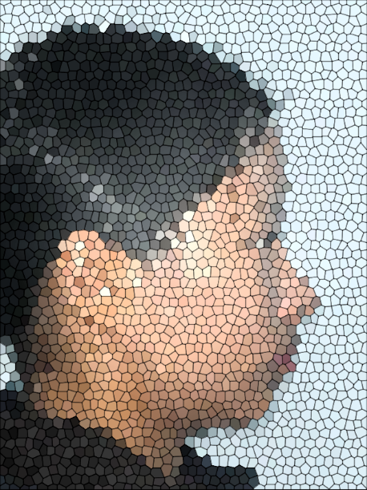
치료전 구외사진
Crop: 가로x세로 3:4 비율
45도 측면
90도 측면
Notes:
4

Slide 5
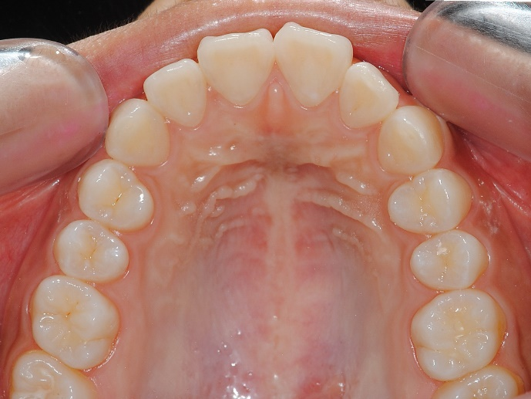
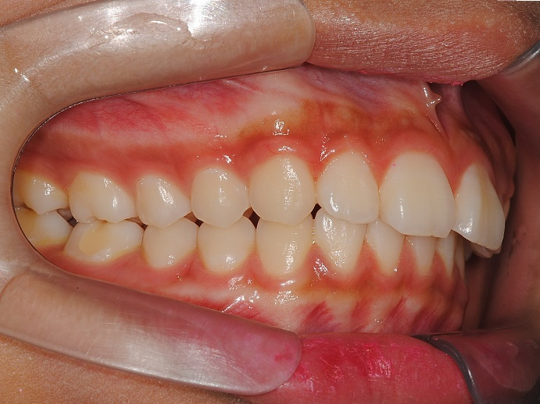
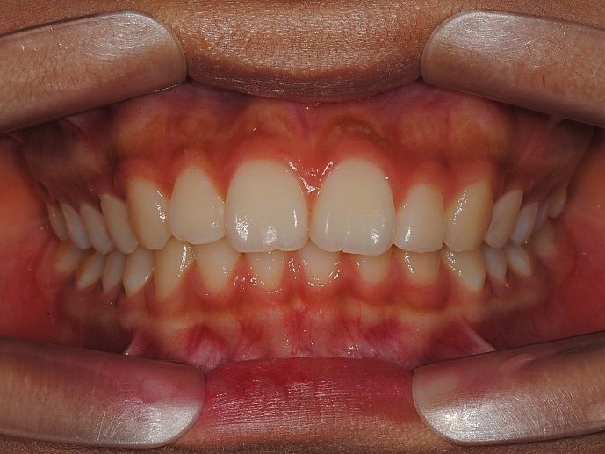
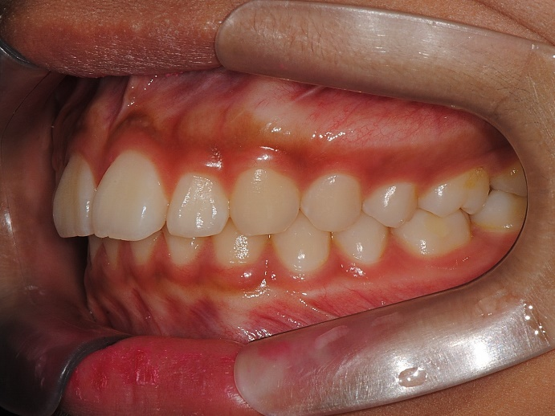
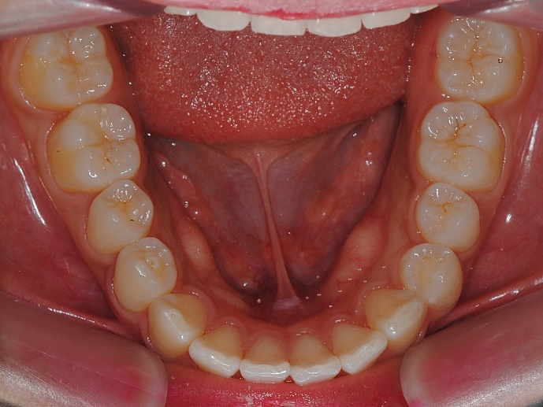
Crop: 가로x세로 4:3 비율
Dental midline(DML)을 꼭 표시해 주세요
Red: 얼굴정중선
Yellow: 상,하악 치아정중선
치료 전
구내사진

Slide 6
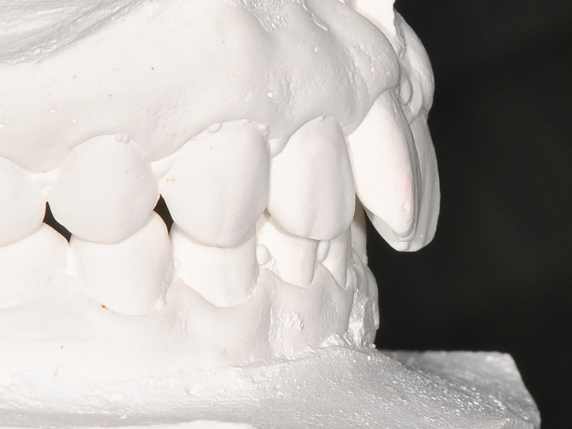
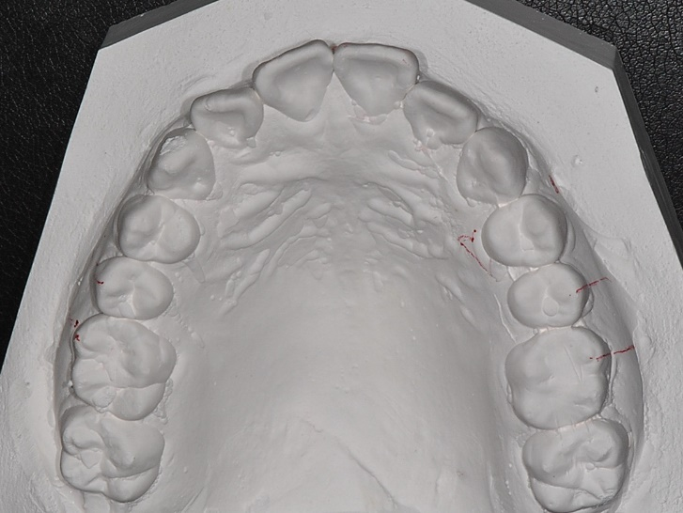
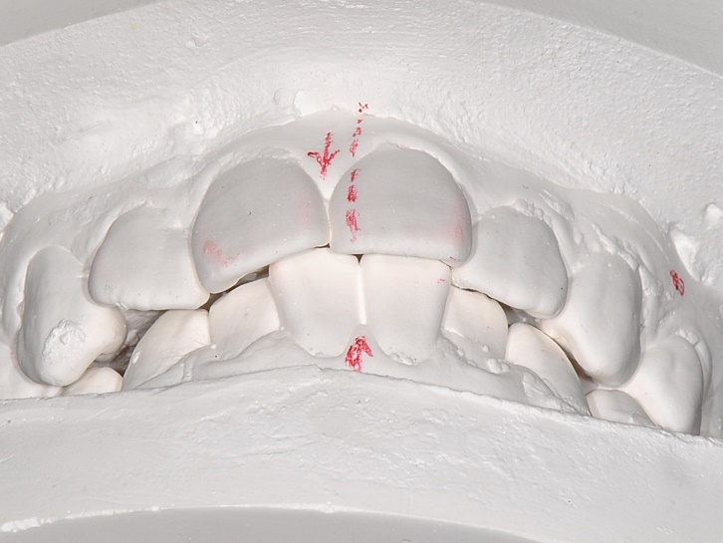
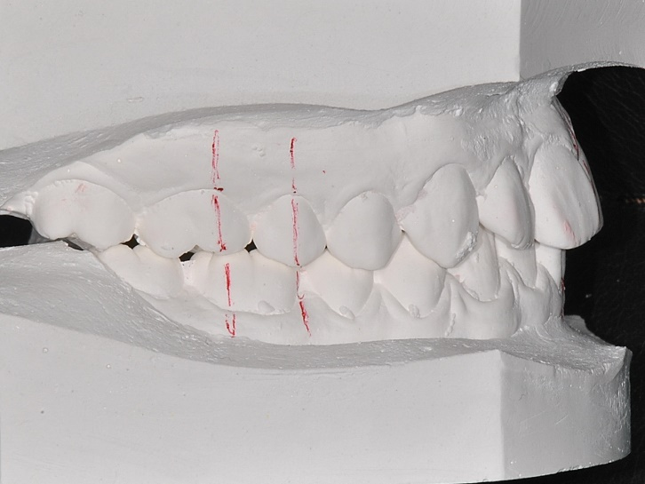
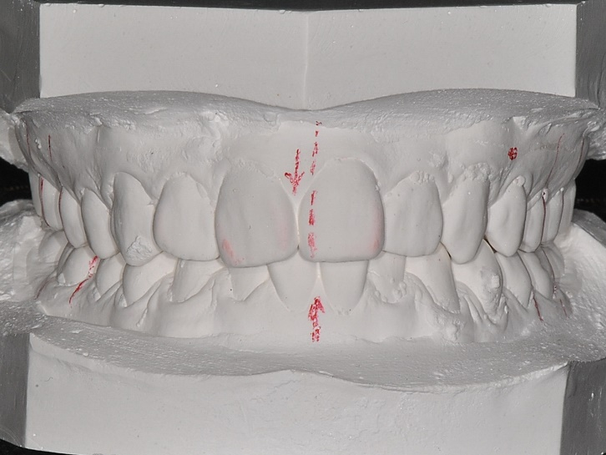
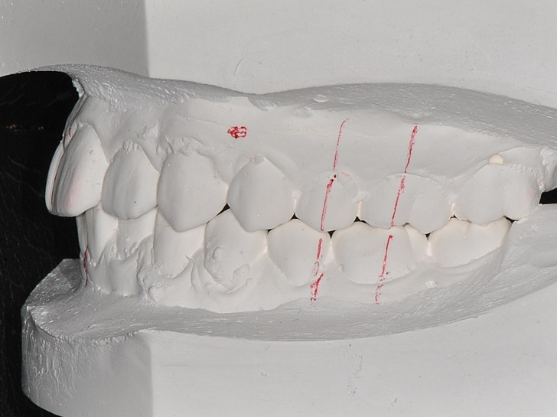
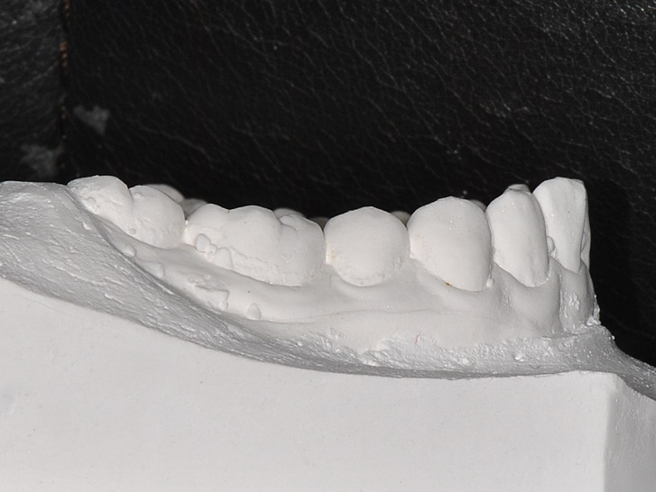
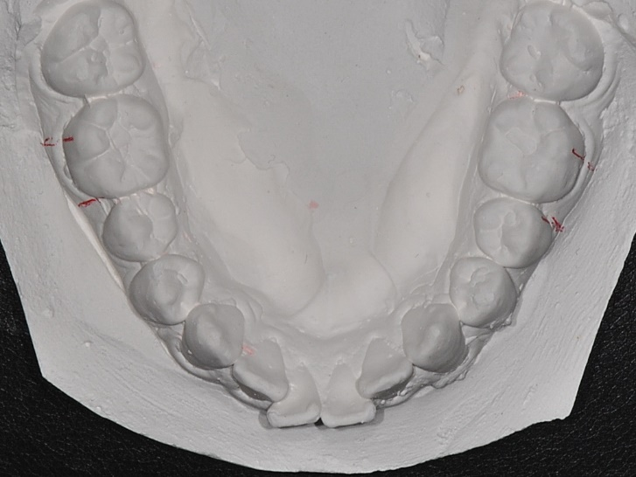
OB/OJ
OB/OJ
-CO bite 상태로 촬영
-측면 촬영시 molar key를 명확히 알수 있어야함.
-교합이 불안정시 손으로 잡고 정면/측면 촬영
-측면촬영시 촬영각도
-악궁에 수직으로 촬영이 되어야 구치부 교합관계를 정확히 알수있음
Curve of Spee

Slide 7
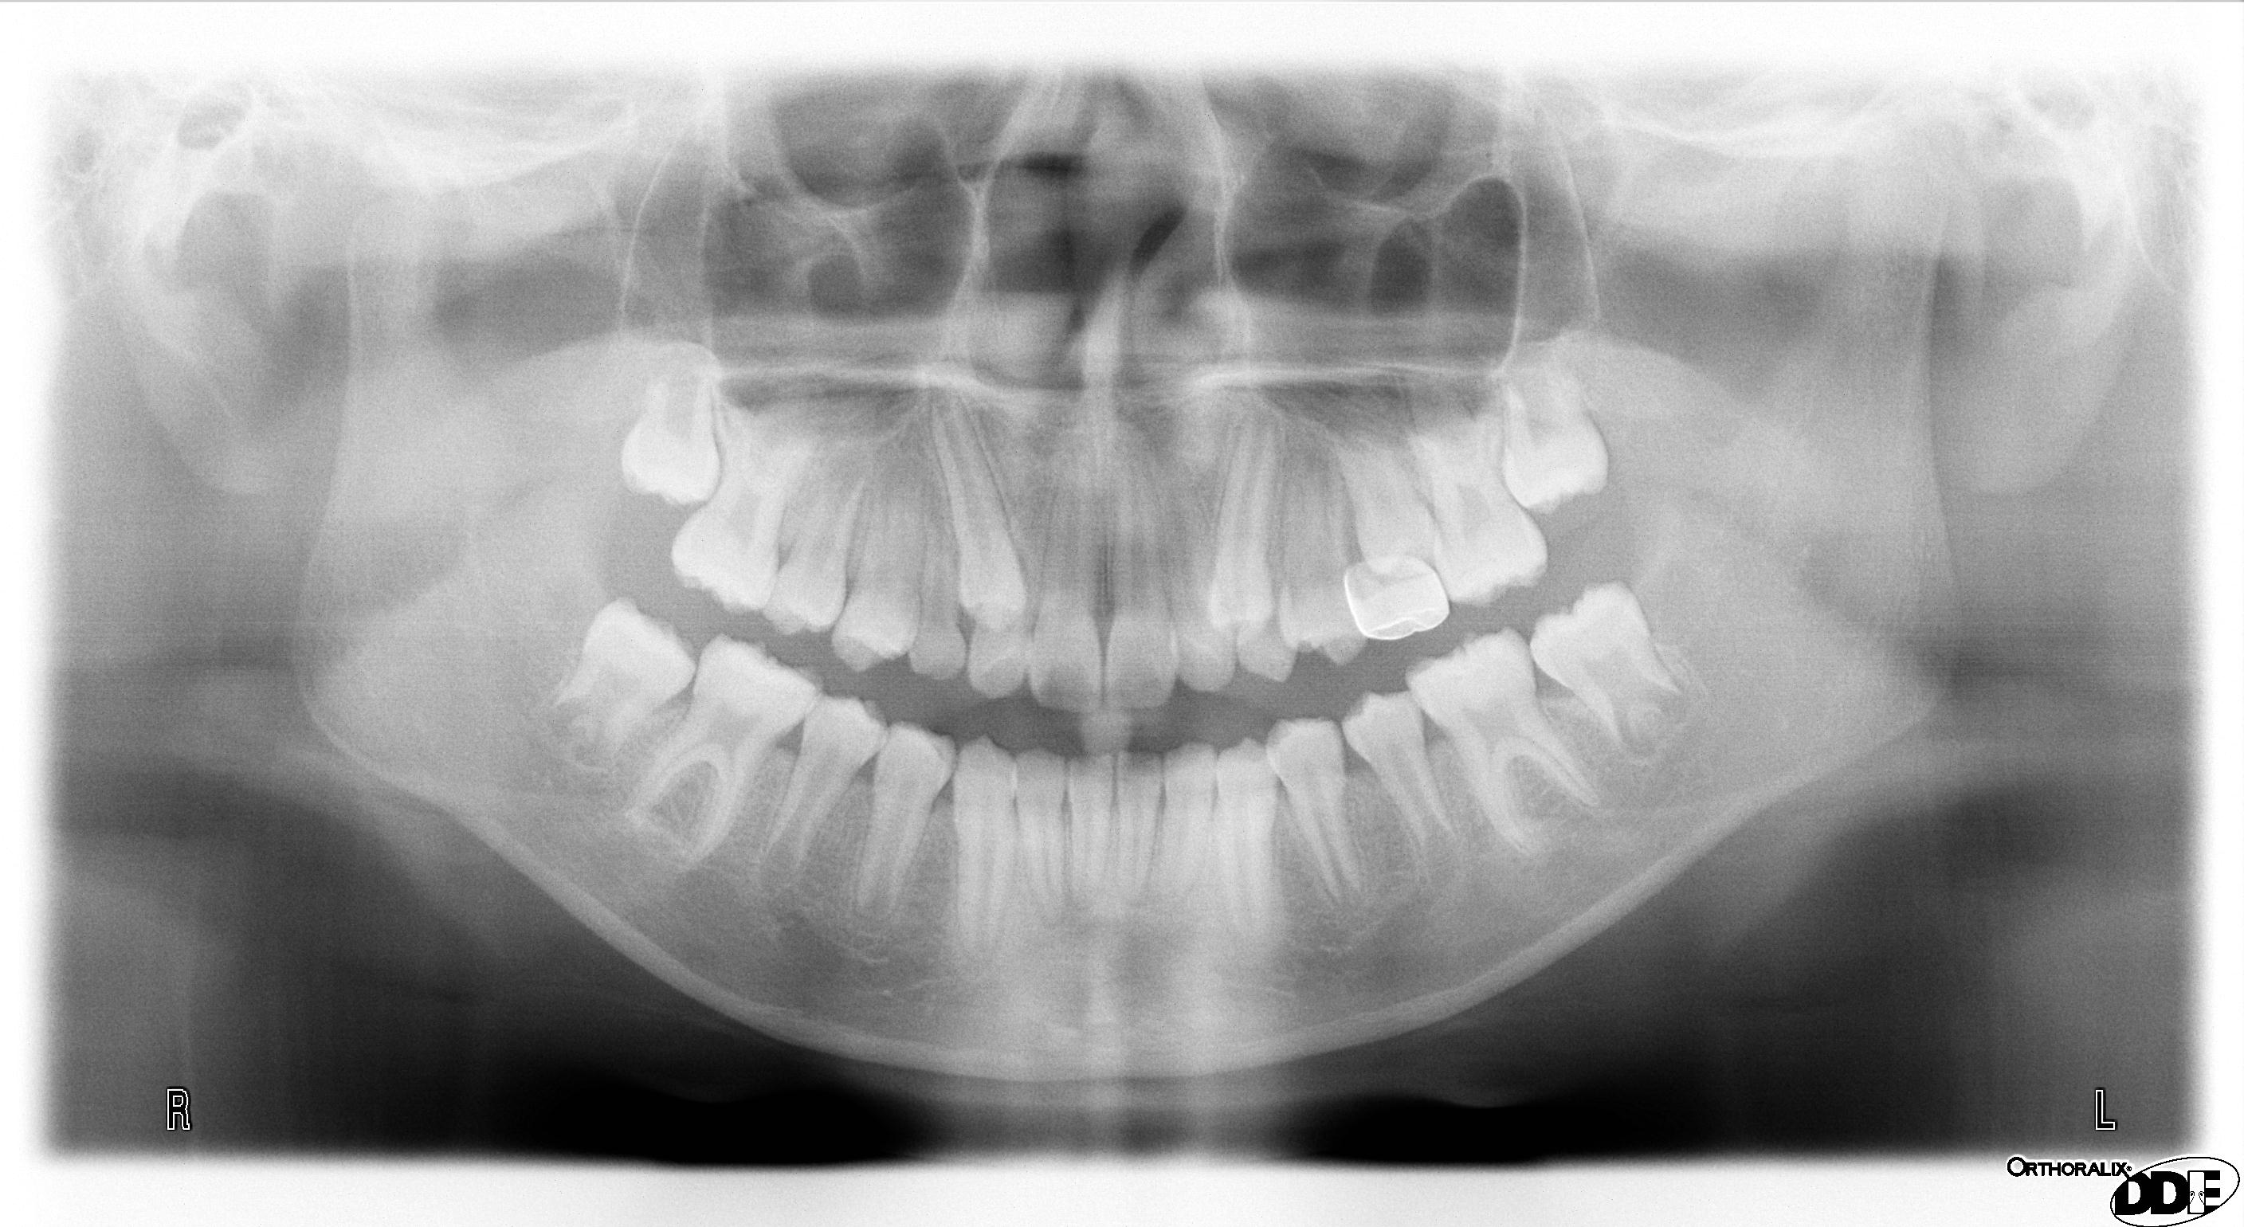
치료전 Panorama
Notes:
7

Slide 8
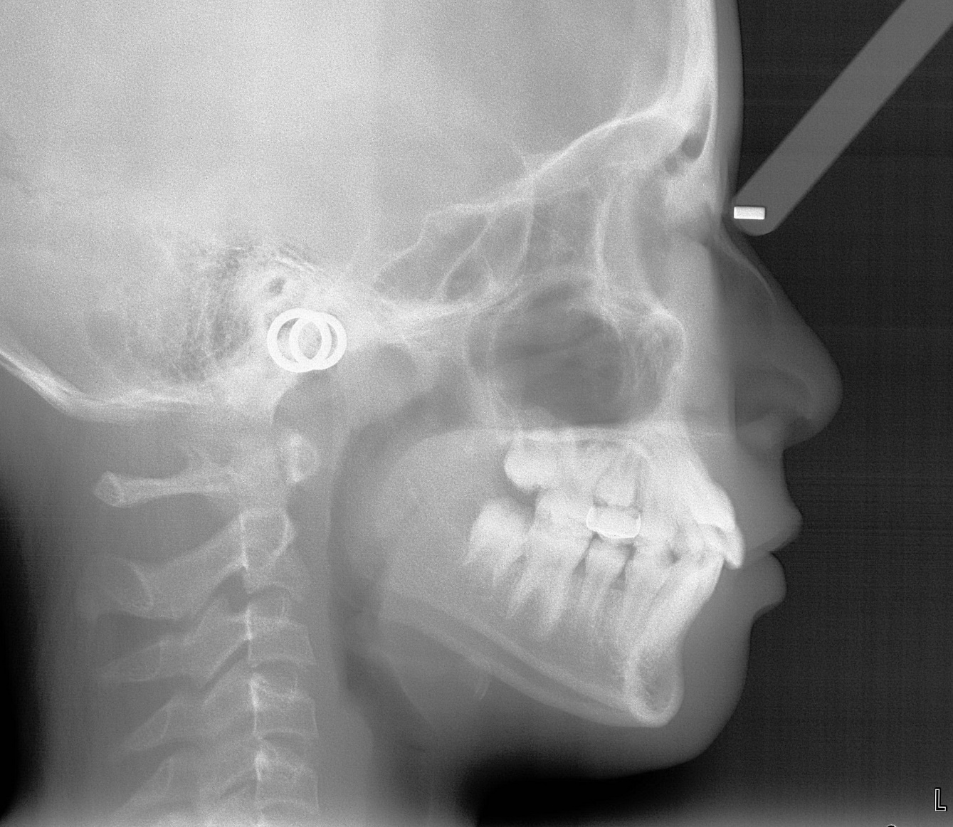
치료전 Ceph
FH line 평행하게
(어려우면 palatal plane)
Notes:
8

Slide 9
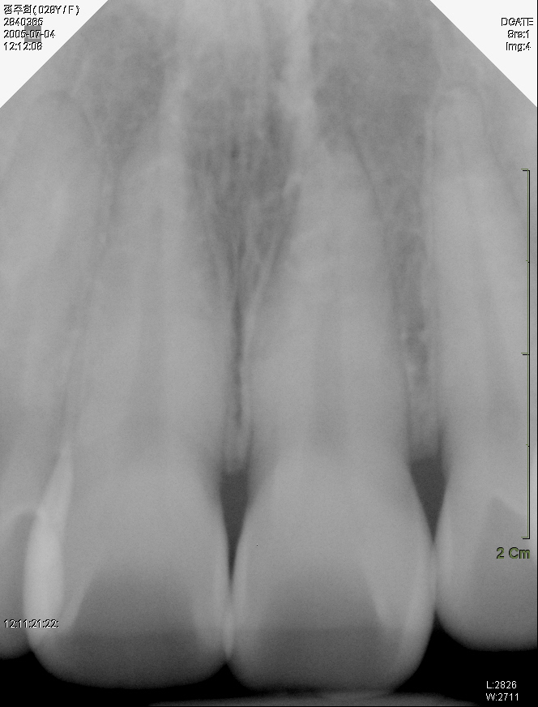
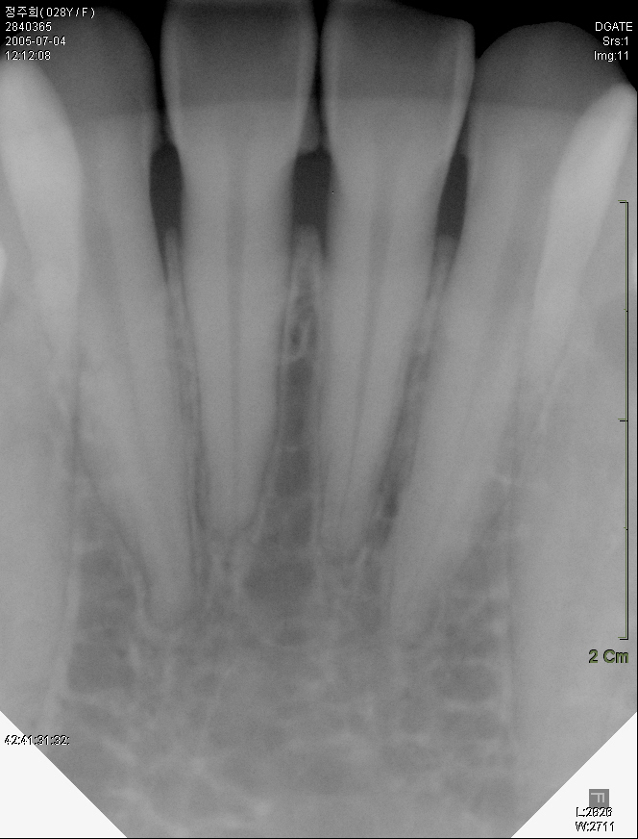
치료전 Periapical view
Notes:
9

Slide 10
Analysis
본 ppt 에 기재된 것은 제 세미나 수강생이 사용하는 예시입니다.
원장님께서 사용하시는 것을 넣으시면 됩니다.
작성이 어려우시면 작성된 챠트가 잘 보이게 사진을 찍어서 첨부하셔도 됩니다.

Slide 11
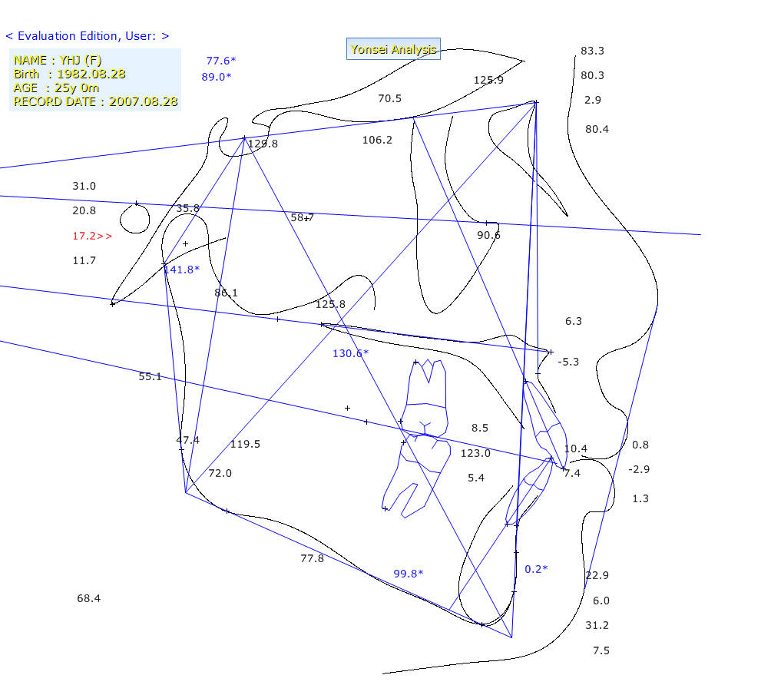
Ceph analysis (V-ceph)

Slide 12
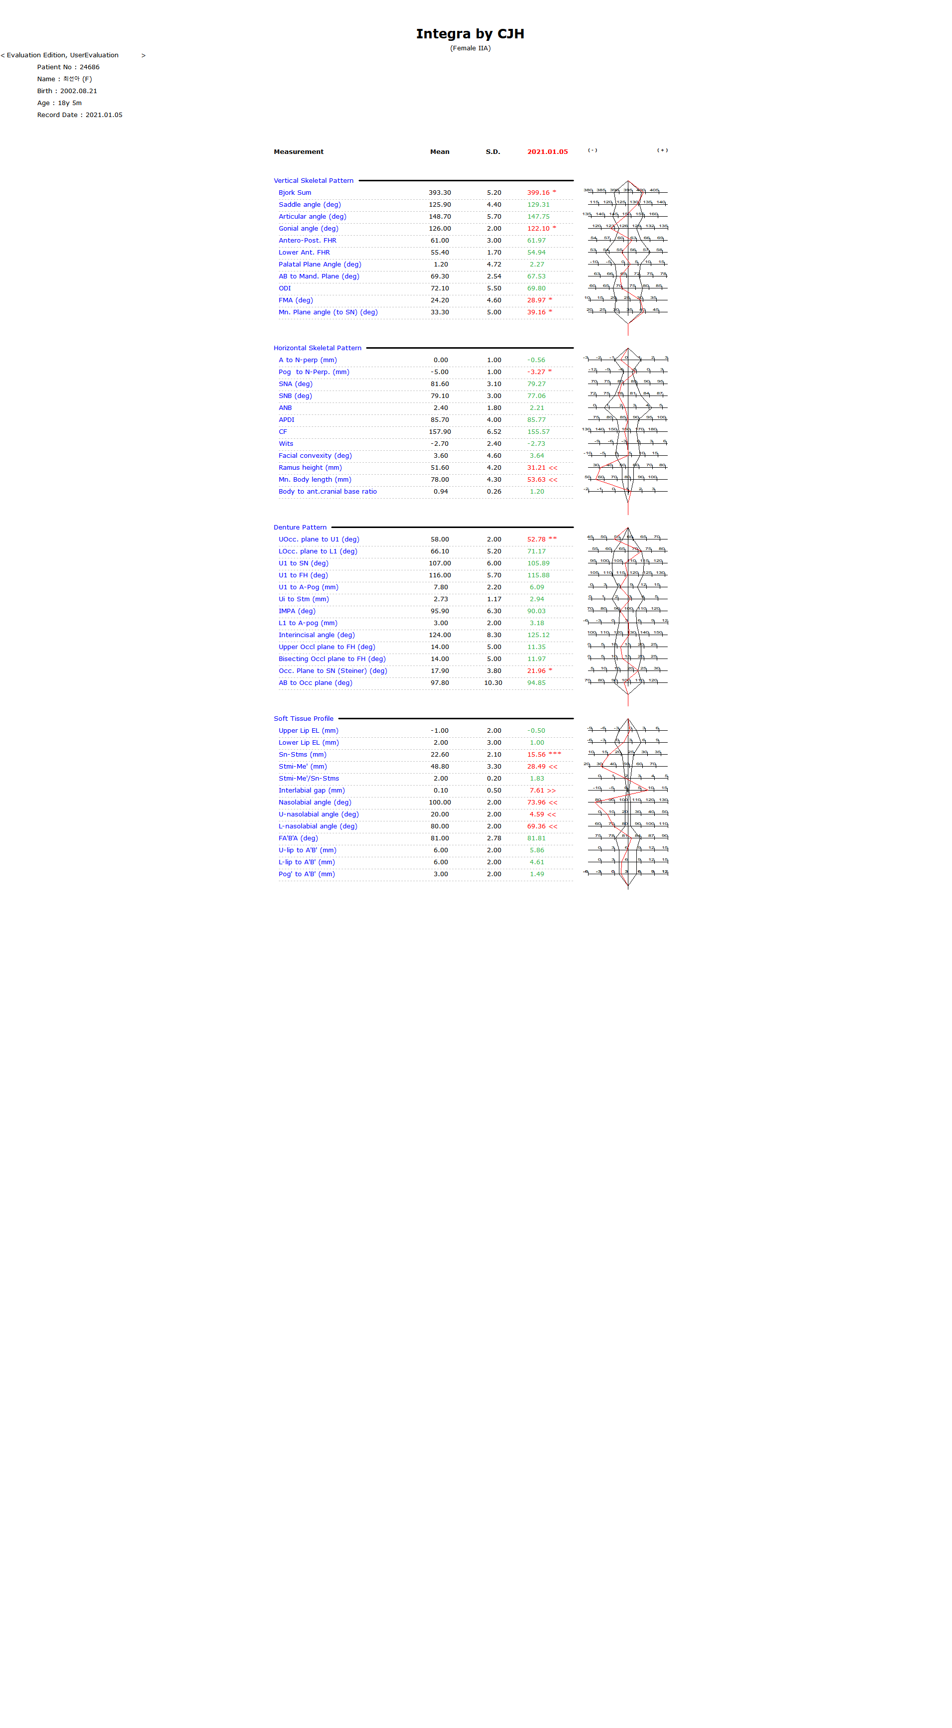
Ceph analysis 1
숫자가 보이도록 잘라서 확대

Slide 13
Ceph analysis 2

Slide 14
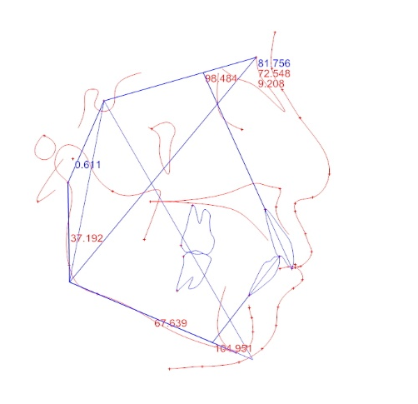
Ceph analysis (will-ceph)

Slide 15
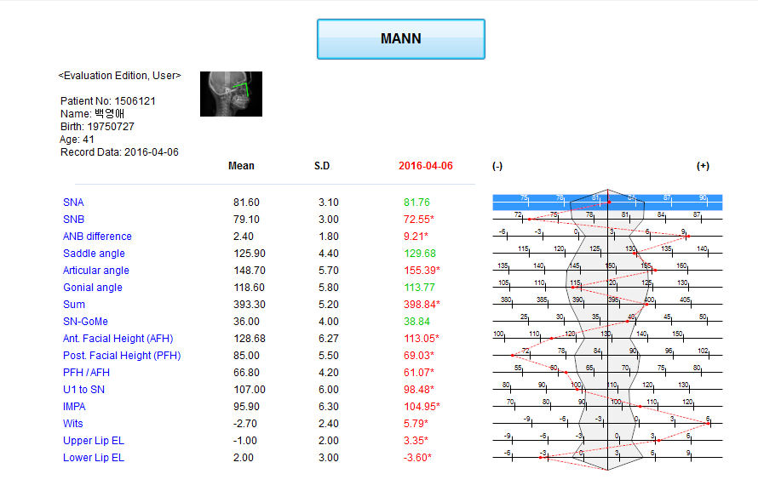
Ceph analysis (will-ceph)
Willceph 프로그램 이용자는
MANN anlaysis 이용(업체에 문의하시면 됩니다)
ceph그림크기를 줄이면
챠트가 크게 보임

Slide 16
Problem list
Skeletal problem
  Skeletal Class II
  Hyperdivergent facial profile
  Facial asymmetry(chin to Rt. side)
  Mx. width narrow
  Mx. cantig( Rt. up/ Lt.down)
Dental problem
  Class II molar & canine key on both sides
  Cross-bite on
  OB/OJ=2.0/5.0
  DML
  Crowding (Mx: +4.0, Mn: +2.0)
  Spacing on (Mx: -3.0, Mn:-2.0)
  Sum of incisors = 4 : 2.8
Soft-tissue problem
  Upper & lower lip protrusion
  # Skeletal,
  Dental,
  soft tissue
  순으로 문제점을
  나열합니다
2 | 2
3 2 | 2 3
 | (2.0)
 | (0.5)

Slide 17
Diagnosis
Skeletal Class II
with facial asymmetry
with protrusion
with severe ant. crowding
Notes:
17

Slide 18
Treatment Plan
원장님께서 작성한 치료계획을 기입해 주시면 됩니다.
다음 ppt 는 수강생들이 이용하는 예시된 자료이니 참고하시면 됩니다.
작성이 어려우시면 작성된 챠트 사진을 잘 보이도록 찍어서 올려주셔도 됩니다.
Notes:
18

Slide 19
Tx. Plan (sample)
발치case(4 premolar ext.) screw x2
+ F-DBS( or IDB) ↑first (#12,22제외)
Ext of ( )
Screw on Mx.(6^5, 5^6) for A anchor
+ Separated canine retraction
+ Alingment & leveling
+ Space closure
+ Bite seating
Finish & debond
치료기간:1년6개월~2년
한계점: DML off, Black triangle
4 | 4
4 | 4
A | A
B | B

Slide 20
Tx. Plan (sample)
비발치, Mx. distalization, TPA with hook
Band on #16,26 & TPA with hook
+ F-DBS, IDB
+ Alignment & leveling
Screw(x2) on palatal slope(6^7) for distalization
Molar key control
OB/OJ control
+ Bite seating
Finish & debond
DML 한계
기간: 1년~1년6개월

Slide 21
치료진행과정
진행과정은 진행순서에 따라
진료내용(charting)을 기입하고
포토,엑스레이 등은 있으면 같이 첨부.
있는 모든 자료를 넣어주시면 좋습니다.
#주의 사항#
사진은 진료내용과 같이 기입하면 이해하는것에 도움이 되어 좋습니다
치료 경과는 진료날짜보다는 진료후 몇개월째인지를 넣어주셔야 이해가 쉽습니다.

Slide 22
치료 전
구내사진
Crop: 가로x세로 4:3 비율
Dental midline(DML)을 꼭 표시해 주세요

Slide 23
Progress
2016.01.01(0M)
  Mx. DBS(6-6)
  Mx. 012 Niti
2016.02.01 (2M)
  ↑(상악) 014 NT change
  ↓(하악) DBS(6-6)
  ↓ 012 NT
2016.03.01 (3M)
  ↓ #47,37 bonding
  + 014 NT change
진료일자옆에 진료개월( M) 표기

Slide 24
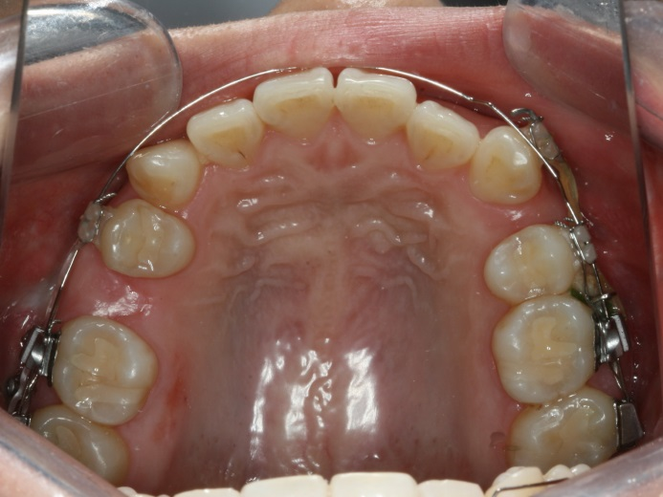
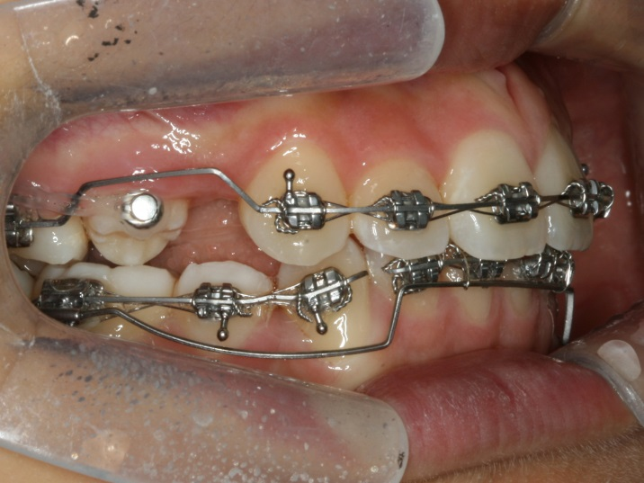
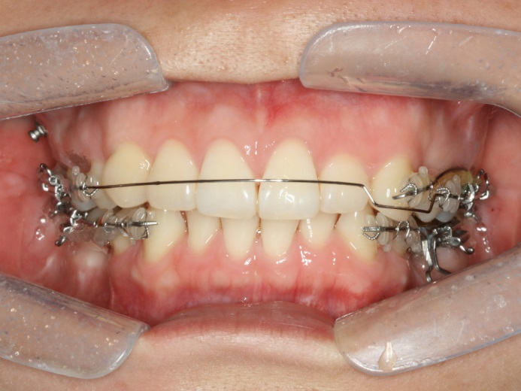
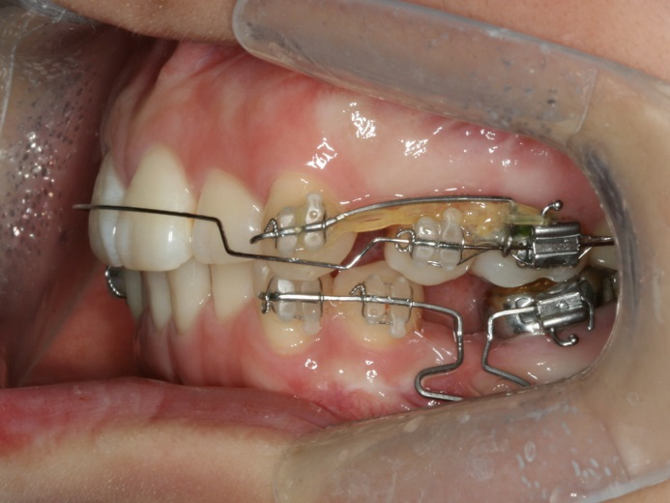
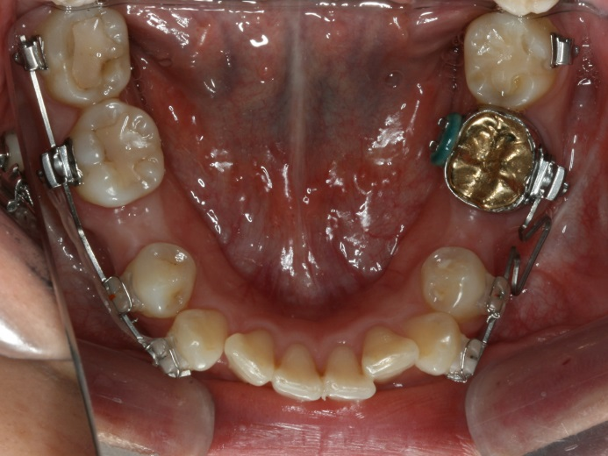
↑ 016x022 NiTi
↓ 014 NiTi
#12 bonding
3M
진행상황 및 문제점 기재
진행상황 및 문제점 기재

Slide 25
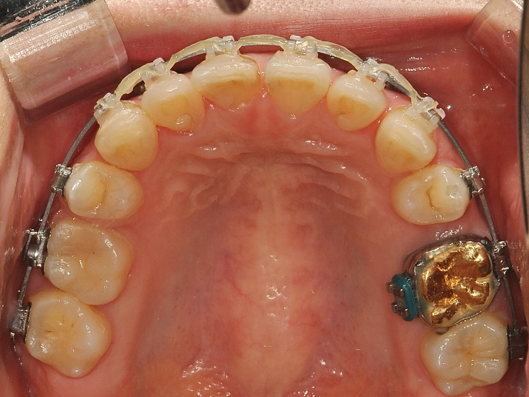
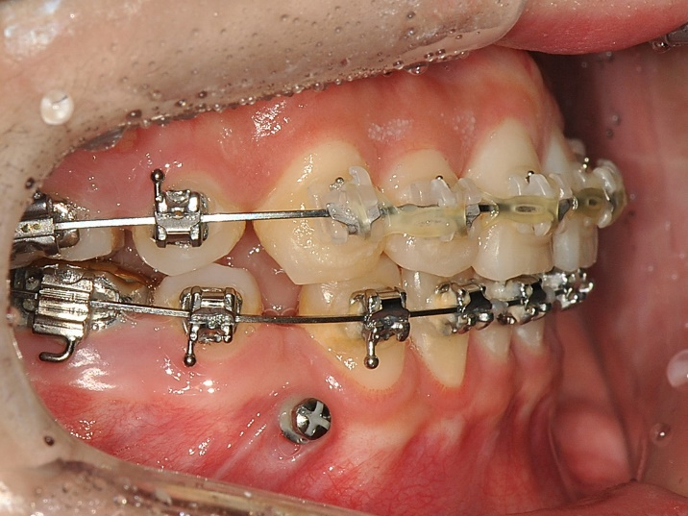
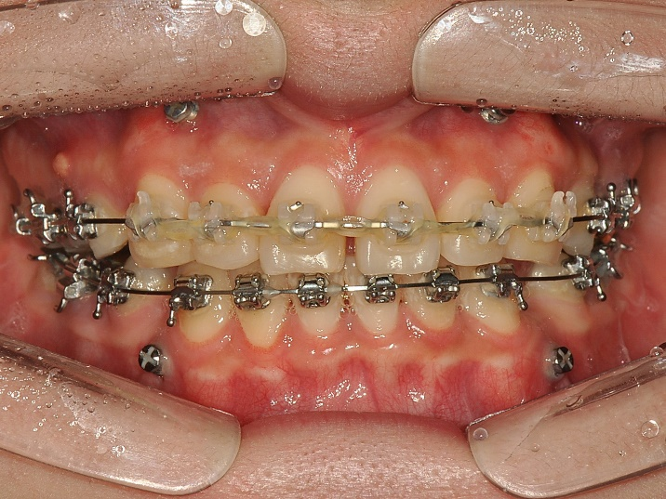
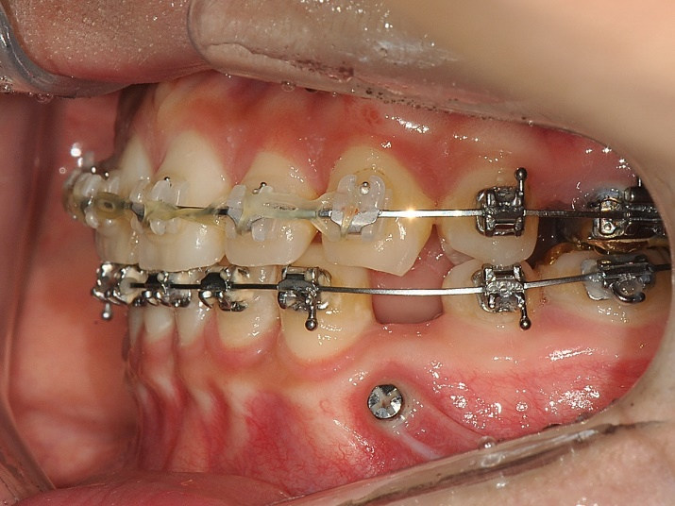
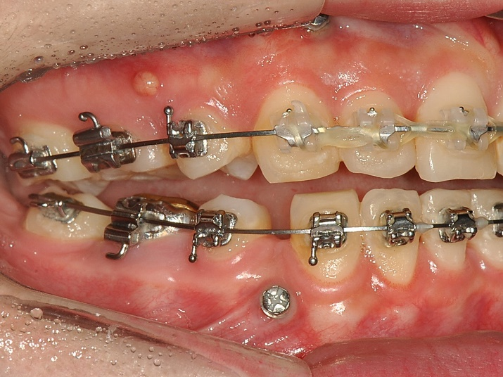
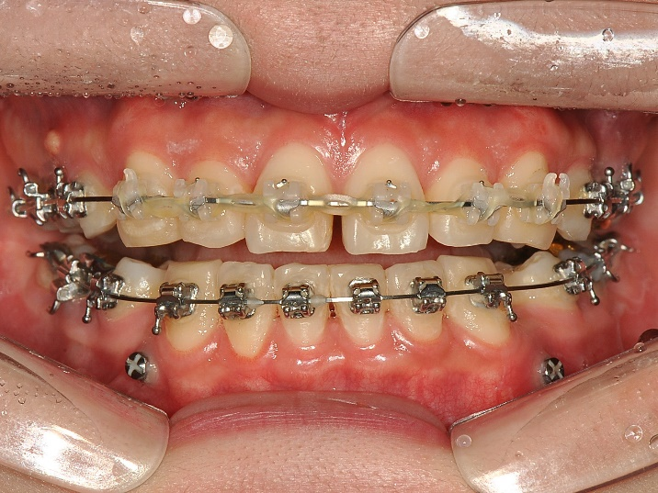
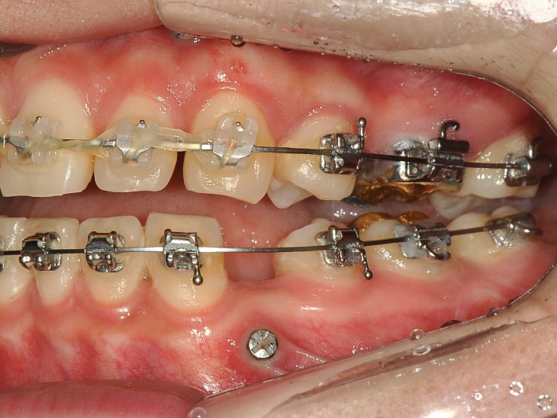
정면, 측면 포토 촬영시
하악 교합면이 보이도록 바이트를 띄워서 추가 촬영
→ bonding level 평가 가능
3M

Slide 26
3M 구외사진
Notes:
26

Slide 27
3M 구외사진
Notes:
27

Slide 28
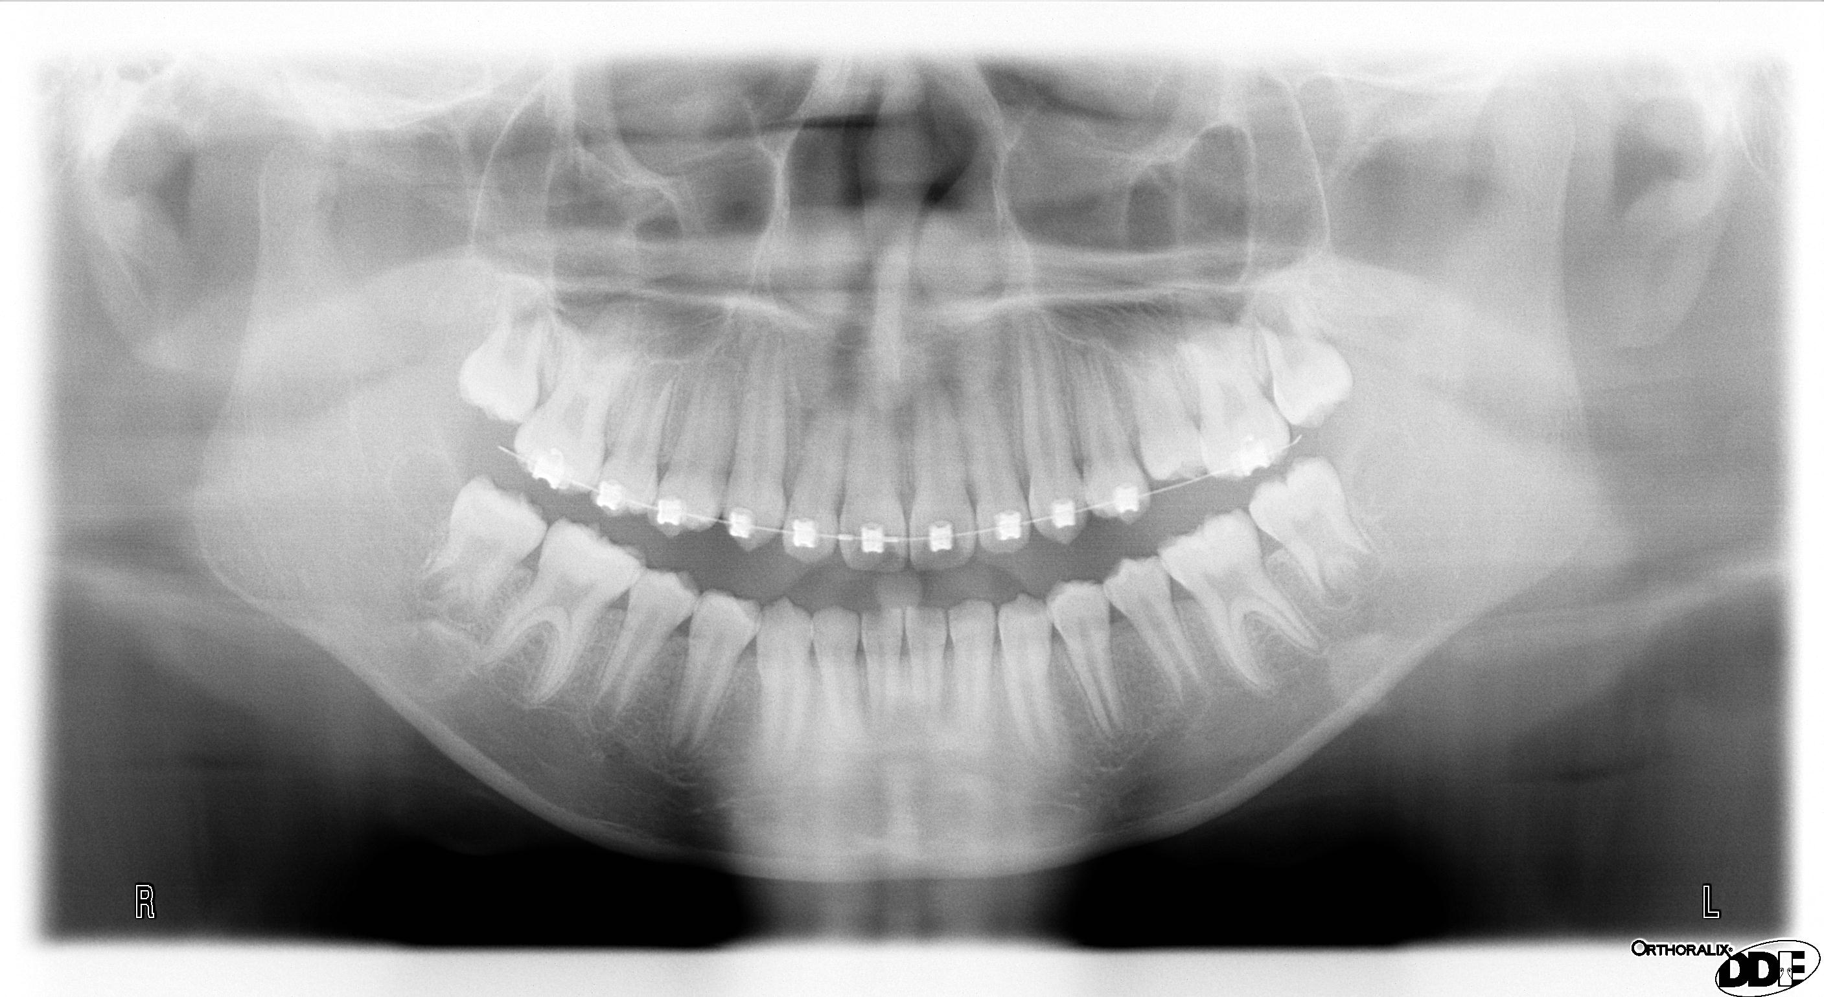
3M Panorama
Notes:
28

Slide 29
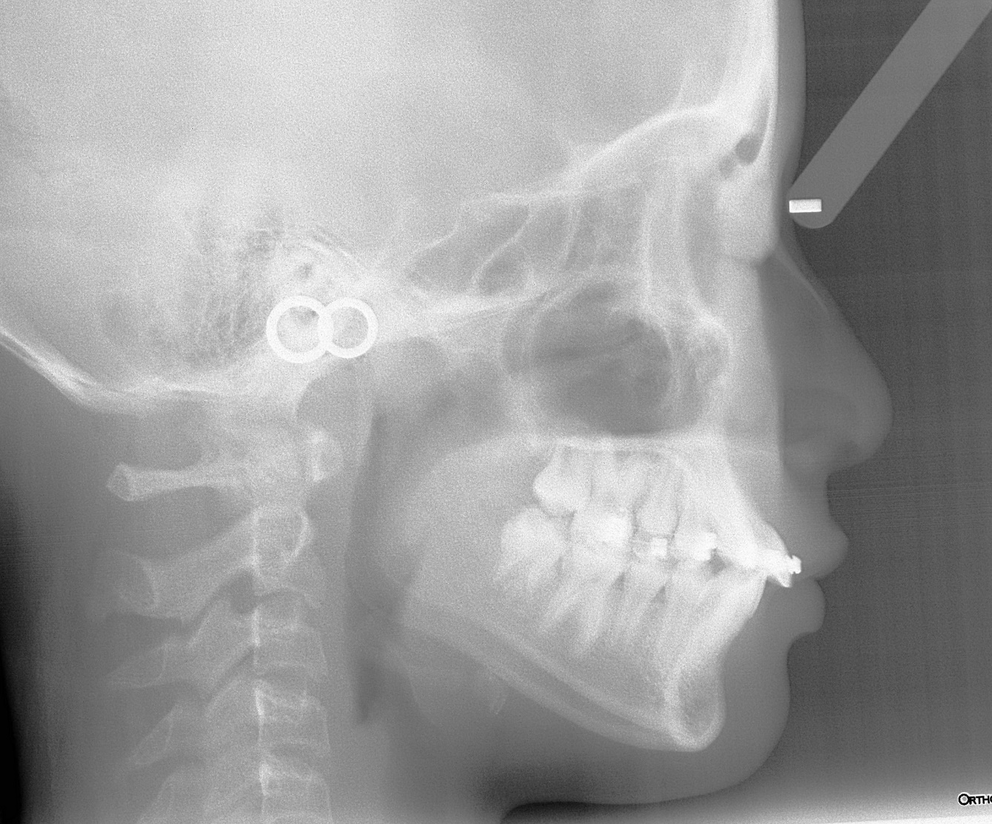
3M Ceph
Notes:
29

Slide 30
Question
치료시 발생한 문제나 기타사항에 대해 기재
앞으로의 계획에 대해 기재
치료하면서 궁금한 부분에 대해 기재
기타 궁금증에 대해 기재해주세요^^

